Slide 1
Общая астрофизика
Межзвёздная среда и звездообразование

Slide 2
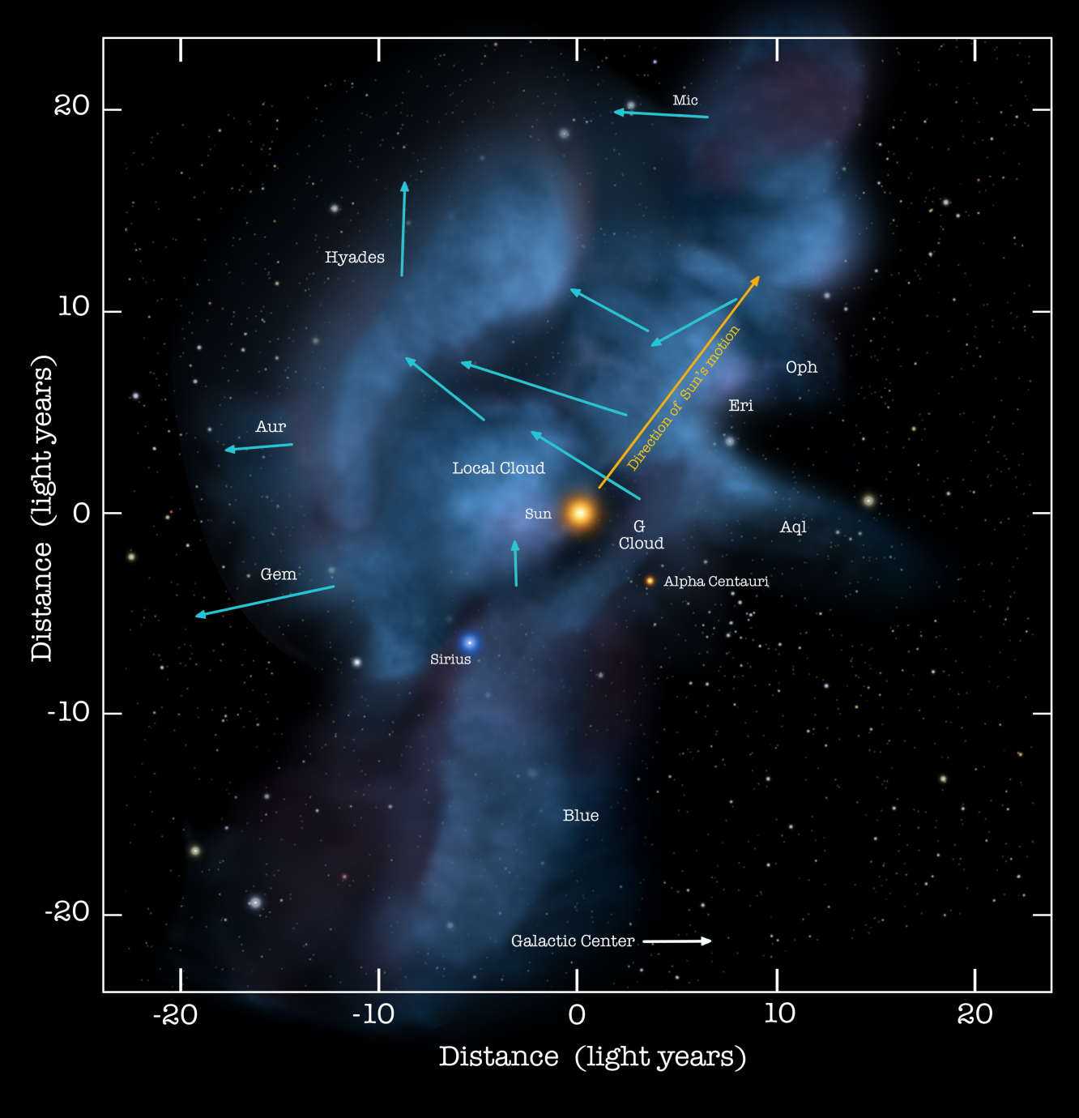
Местная межзвёздная среда

Slide 3
Местный Пузырь
500 пк

Slide 4
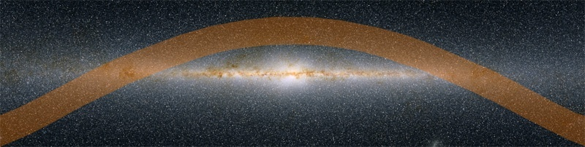
Пояс Гулда
Джон Гершель (1847): яркие звезды южного неба несимметричны относительно Млечного Пути (Орион, Большой Пес, Киль, Корма, Паруса, Южный Крест, Центавр, Волк и Скорпион).
Бенджамин Гулд (1874): полукольцо, очерченное Гершелем, продолжается на северном небе (Телец, Персей, Кассиопея, Цефей, Лебедь и Лира), полный круг наклонен к Галактическому экватору под углом 20°.

Slide 5
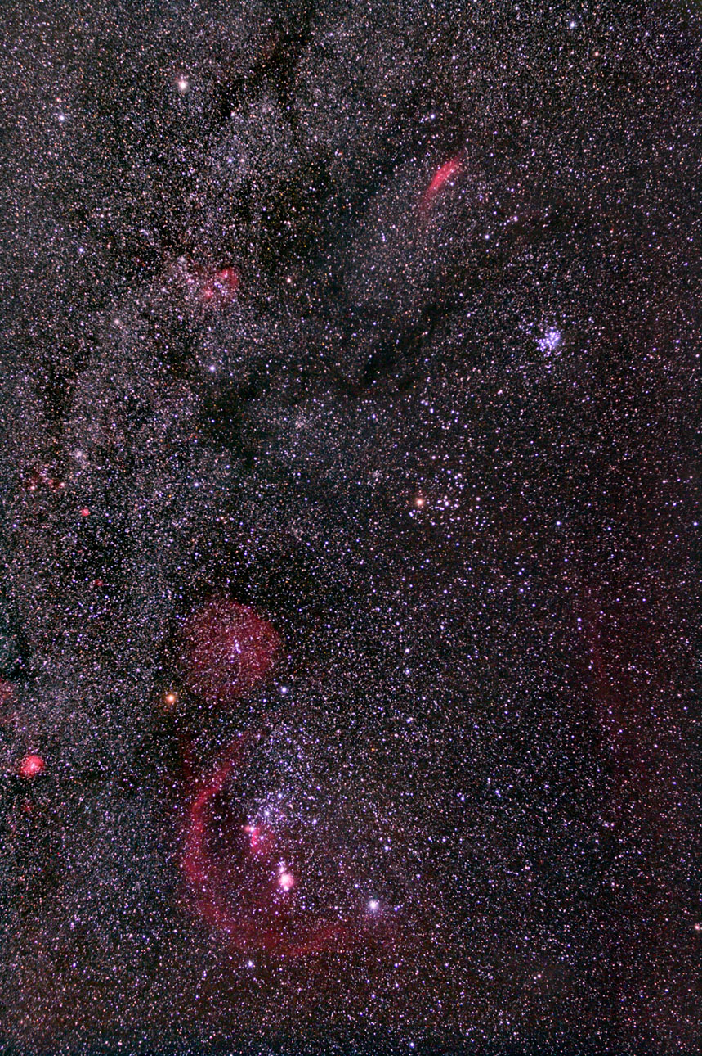
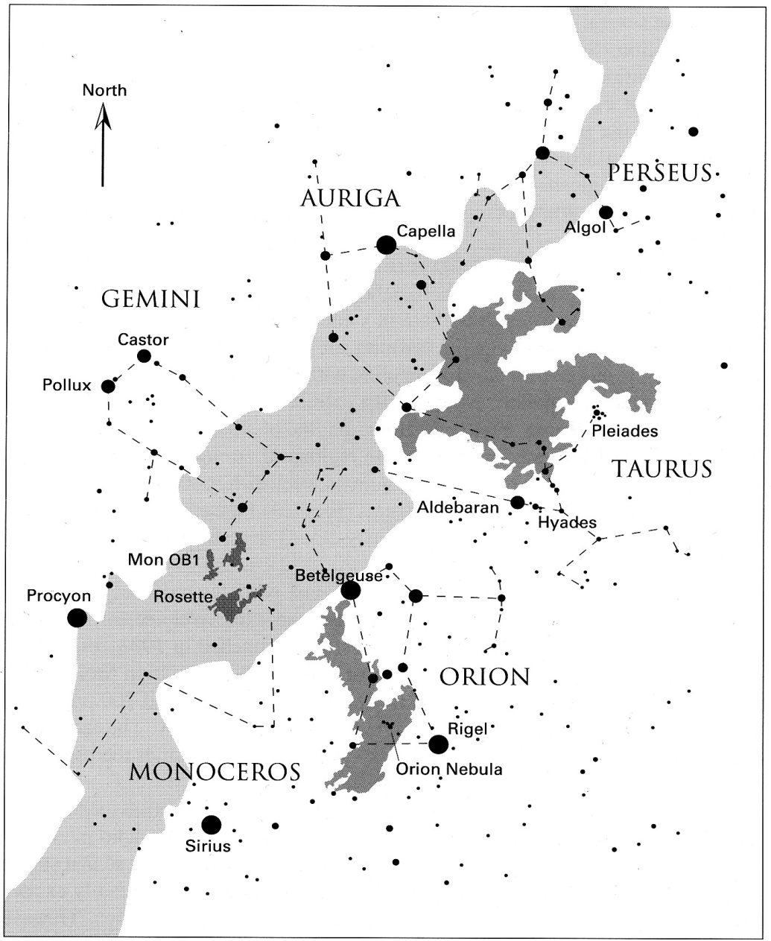
Ближайшие молекулярные облака

Slide 6
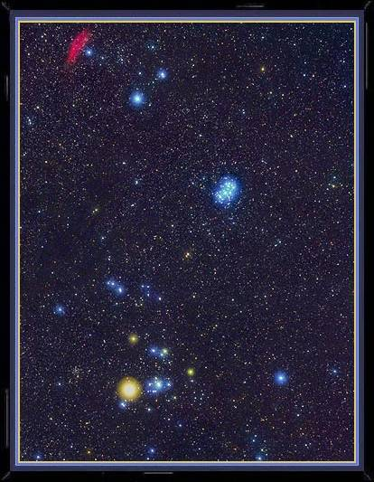
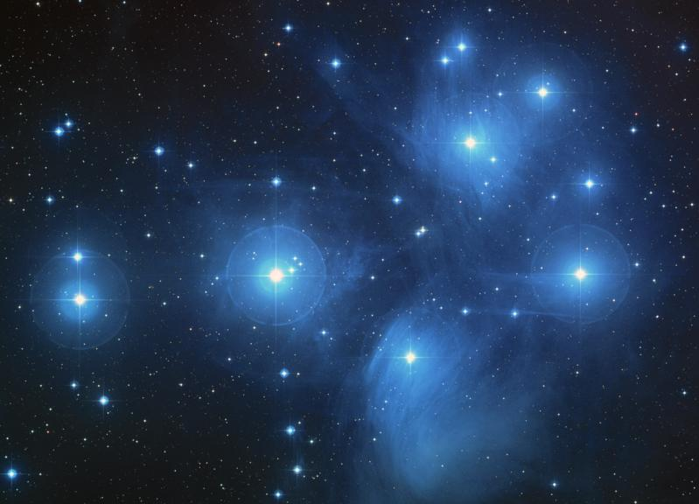
Молекулярные облака в Тельце

Slide 7
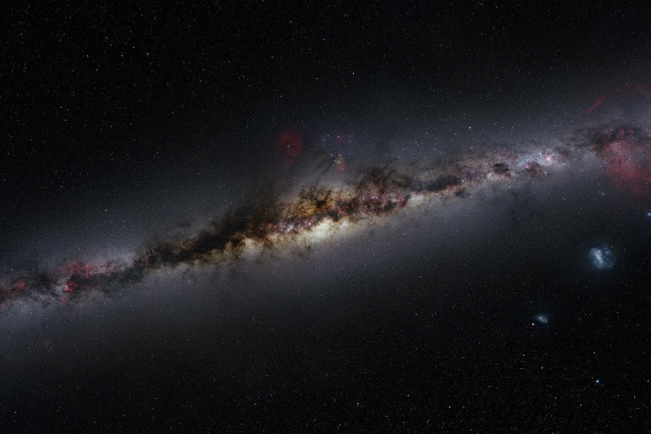
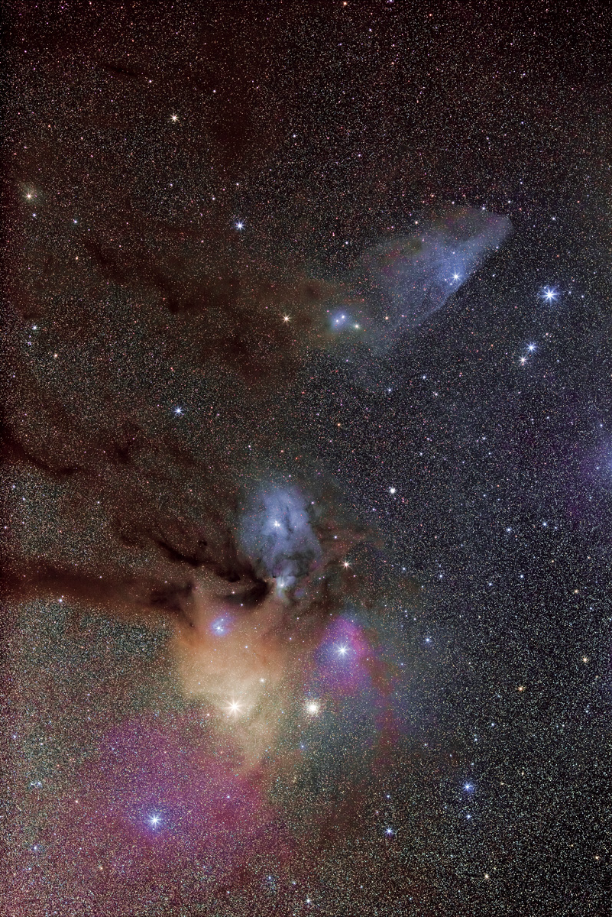
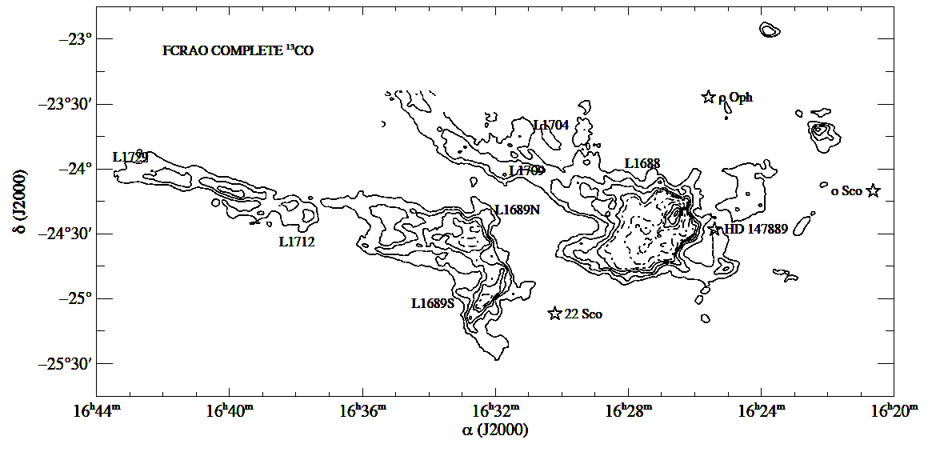
Молекулярные облака в Змееносце

Slide 8
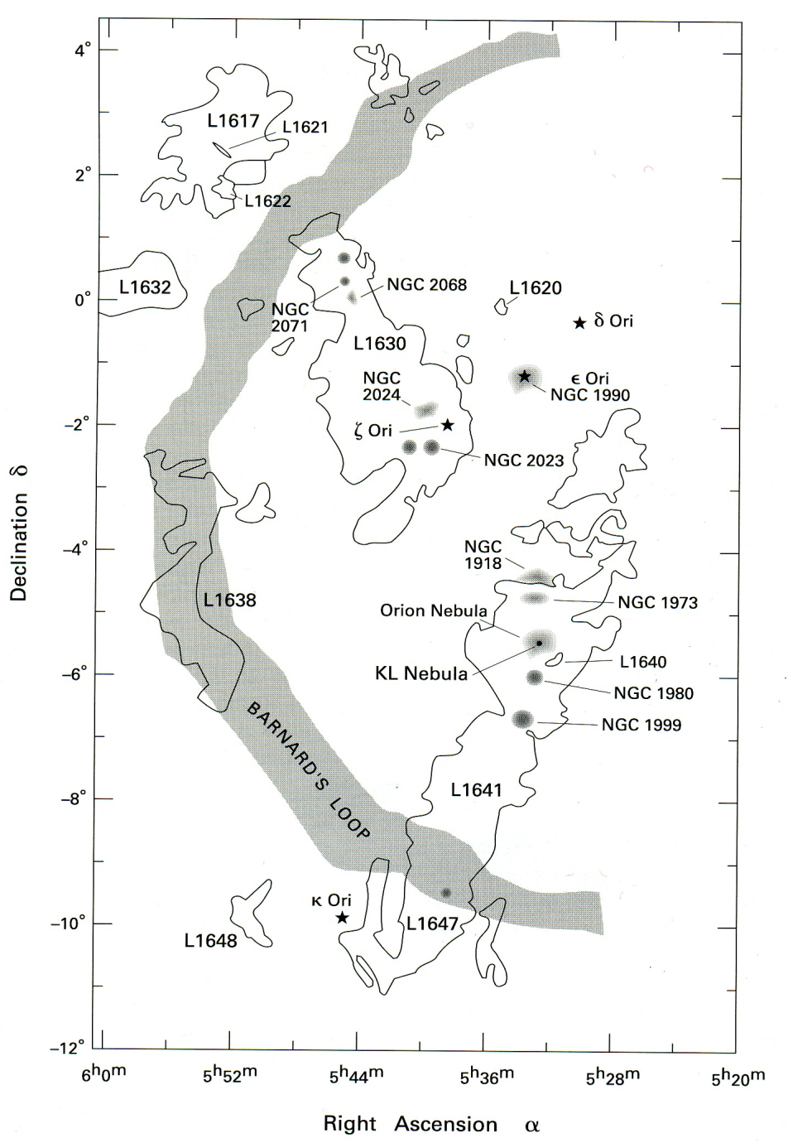
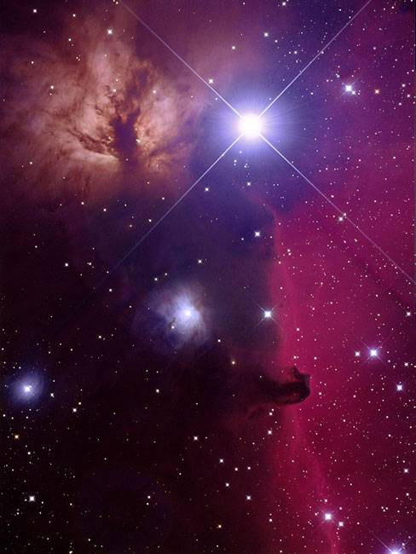
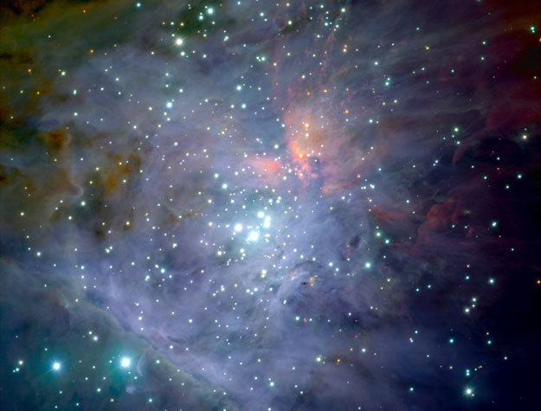
Молекулярные облака в Орионе

Slide 9
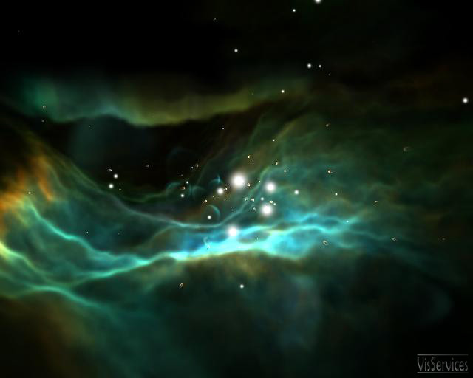
M42: вид сбоку
Вуаль Ориона
Главный ионизационный фронт

Slide 10
Зона HII: сфера Стрёмгрена
Спектр | T_{eff} (K) | L (10⁵ L¤) | N_{Lyc} (10⁴⁹ фотонов с^{–1}) | R_{s} (пк)
O3 | 51200 | 10.8 | 7.4 | 130
O4 | 48700 | 7.6 | 5.0 | 120
O5 | 46100 | 5.3 | 3.4 | 100
O6 | 43600 | 3.7 | 2.2 | 88
O7 | 41000 | 2.5 | 1.3 | 75
O8 | 38500 | 1.7 | 0.74 | 62
O9 | 35900 | 1.2 | 0.36 | 49
B0 | 33300 | 0.76 | 0.14 | 36
Для плотности 1 см⁻³

Slide 11
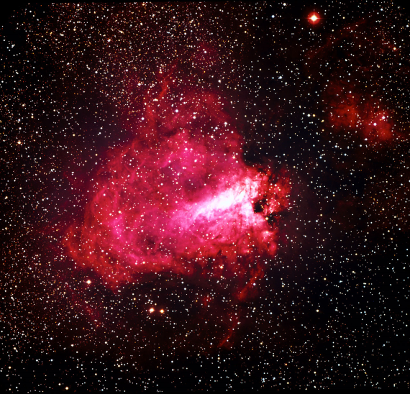
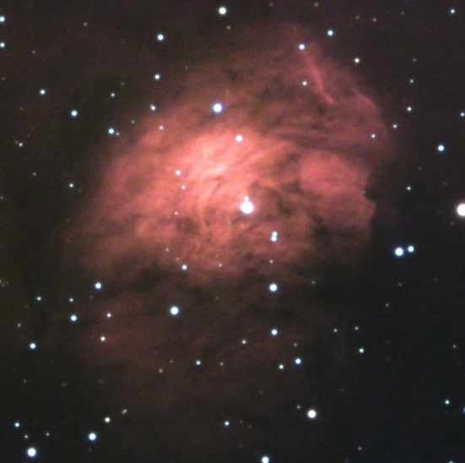
Геометрия зоны ионизованного водорода
Раздувающийся «пузырь»
«Шампанское»
Блистер (ожог)

Slide 12
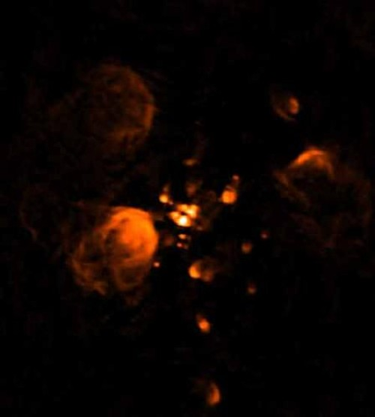
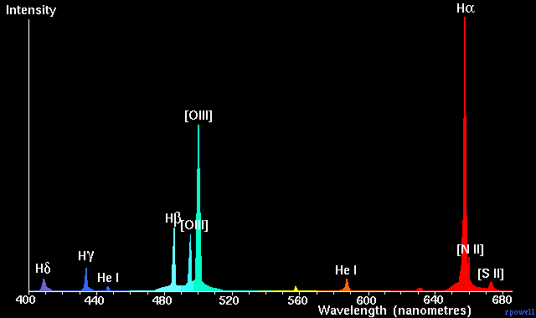
Классы зон ионизованного водорода
Тип зоны | Размер, пк | Плотность, см⁻³
Гиперкомпактная | ~ 3 · 10⁻³ | ≥ 10⁶
Ультракомпактная | ≤ 3 · 10⁻² | ≥ 10⁴
Компактная | ≤ 0.5 | ≥ 5 · 10³
Классическая | ~ 10 | ~ 10²
Гигантская | ≥ 50 | ~ 30
Эмиссионные туманности
De Pree et al. (2014)

Slide 13
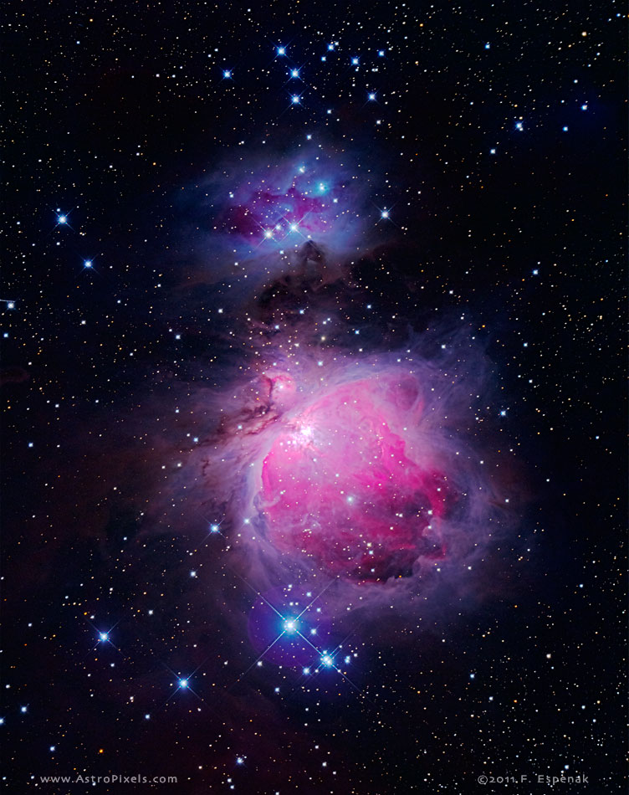
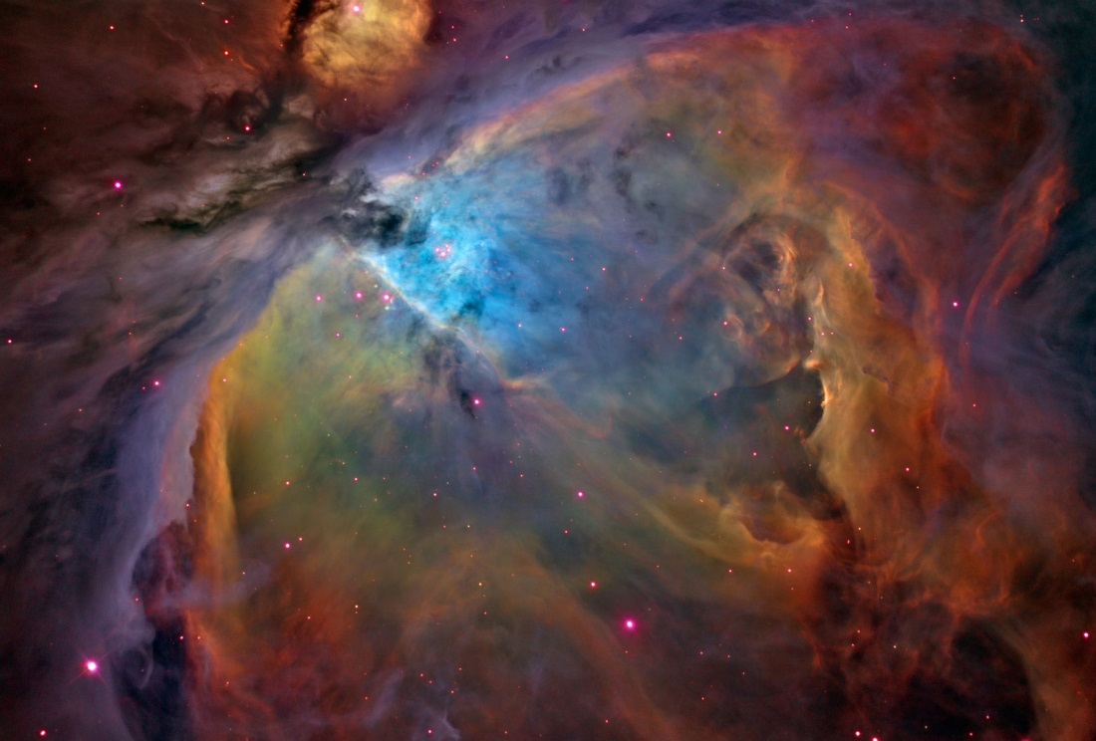
M42 — зона ионизованного водорода, блистер
«Хаббловская палитра»:
— красный [NII] 6584Å
— зелёный Hα 6563Å
— синий [OIII] 5007Å

Slide 14
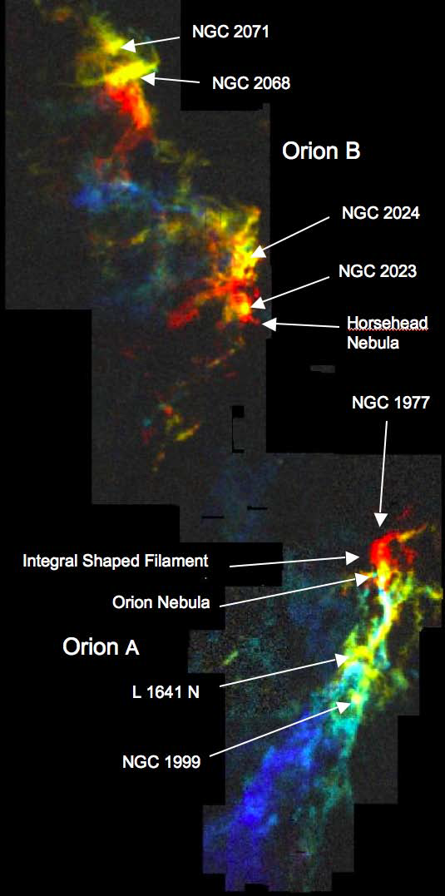
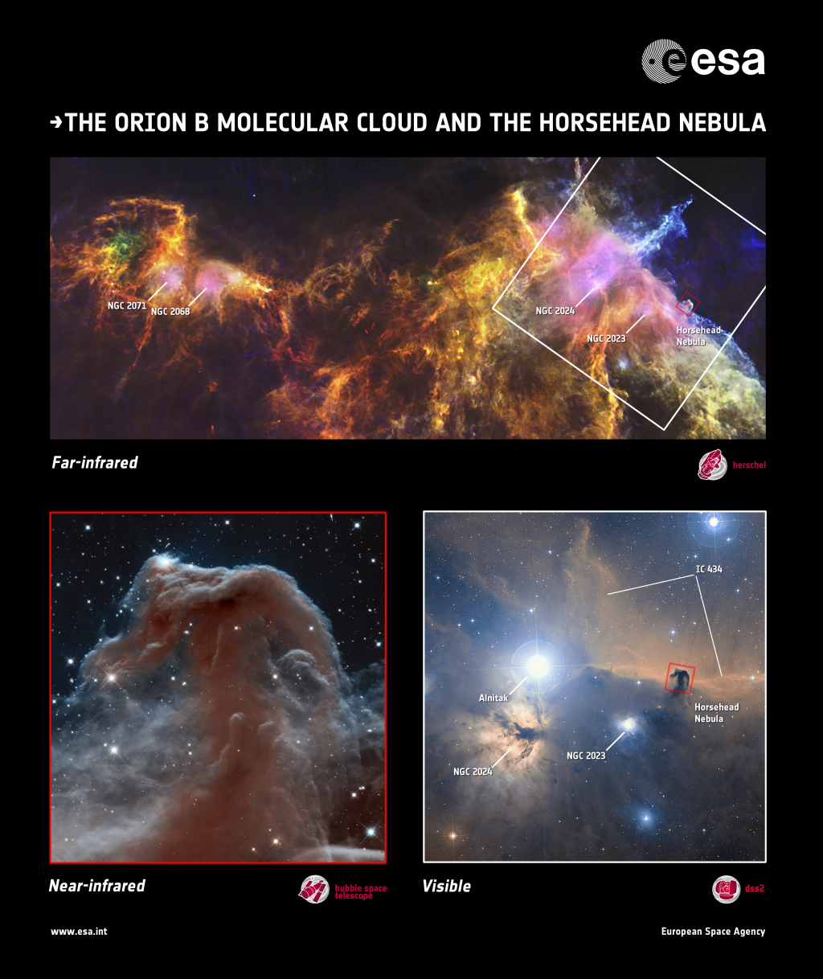
Орион В

Slide 15
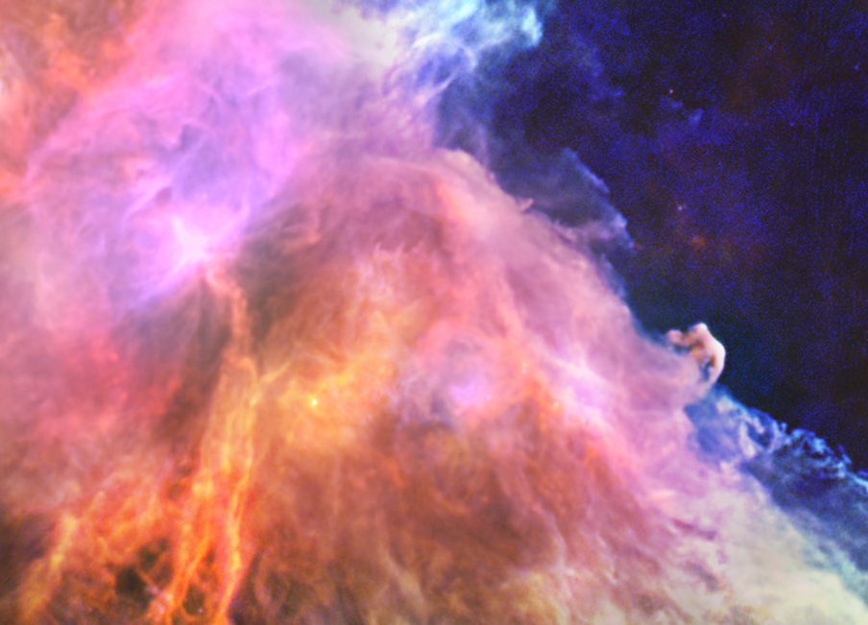
Конская Голова и Пламя

Slide 16
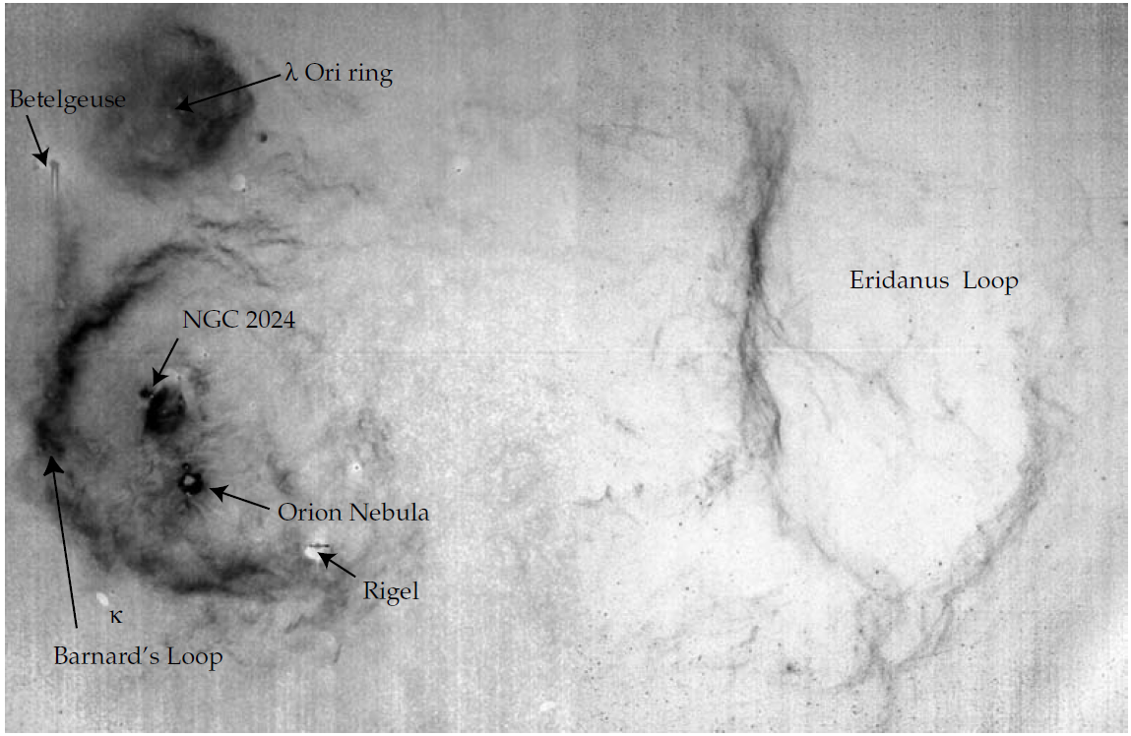
Общая картина

Slide 17
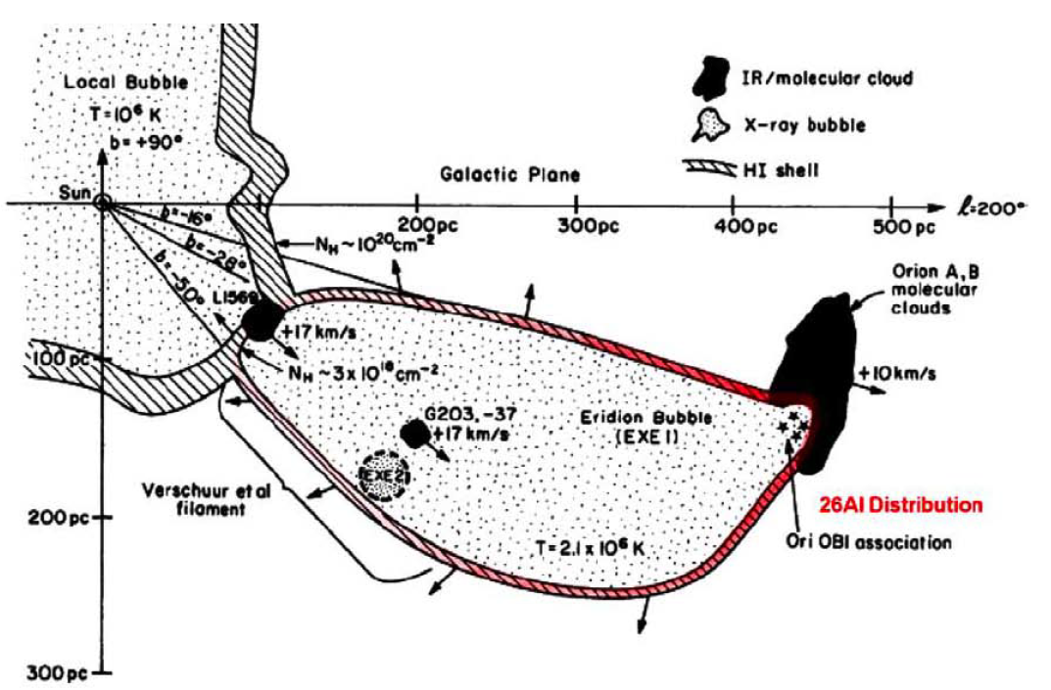
Ещё более общая картина

Slide 18
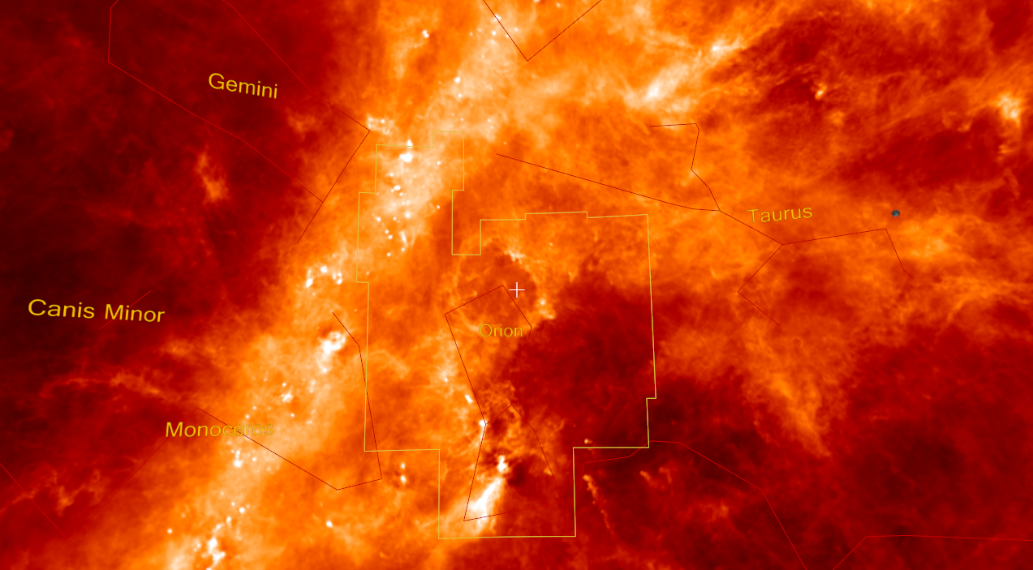
Типичные молекулярные облака?

Slide 19
Астрохимически важные параметры МЗС
Плотность и температура
Элементный состав
Интенсивность поля излучения (G₀, U, χ)
Скорость ионизации космическими лучами (ζ)
Оптическая экстинкция (A_{V})

Slide 20
Астрохимия + рождение звёзд и планет

Slide 21

Круговорот вещества в МЗС

Slide 22
Молекулы во Вселенной
Планеты (кометы, метеориты)
Звёзды, коричневые карлики, белые карлики
Околозвёздные оболочки
Планетарные туманности
Остатки сверхновых
Межзвёздная среда
Ранняя Вселенная

Slide 23
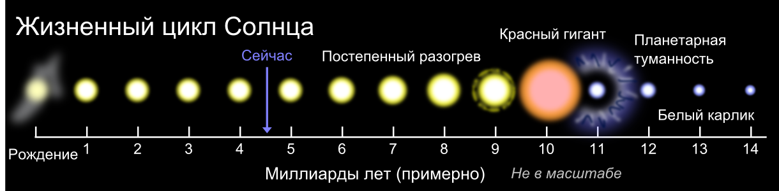
Основной компонент видимой Вселенной — звёзды
Светимость — от 10^{–4} до 10⁶ светимостей Солнца
Температура — от 2000 К до 50000 К
Радиус — от 0.1 до тысяч радиусов Солнца
Масса — от 0.08 до 150(?) масс Солнца
Время жизни — от нескольких миллионов до триллионов лет

Slide 24







O
B
A
F
G
K
M

Slide 25
Гарвардская классификация
Класс | Температура | Линии | % звёзд
O | 30000–60000 K | Линии HI, HeI, HeII многократно ионизованных Si, C, N, O (SiIV, CIV, CIII, NIII и др.) | ~0.00003%
B | 10000–30000 K | Линии HeI, HI, усиливающиеся к классу A. Слабые линии H и K CaII | 0.13%
A | 7500–10000 K | Линии HI интенсивны; линии H и K CaII, усиливающиеся к классу F; появляются слабые линии металлов (Fe, Mg) | 0.6%
F | 6000–7500 K | Линии H и K CaII и линии металлов, усиливающиеся к классу G. Линии HI ослабевают. Появляется линия CaI, а также полоса G, образуемая линиями Fe, Ca и Ti | 3%
G | 5000–6000 K | Линии H и K CaII интенсивны. Довольно интенсивны линия CaI и линии FeI и FeII. Многочисленны линии др. металлов. Интенсивна полоса G. Линии HI слабеют к классу K | 8%
K | 3500–5000 K | Линии H и K CaII достигают наибольшей интенсивности, интенсивны линия CaI, линии металлов и полоса G. С подкласса K5 становятся видимыми полосы поглощения TiO | 13%
M | 2000–3500 K | Интенсивны полосы поглощения TiO и других молекулярных соединений. Заметны линии металлов, H и K CaII, линия CaI, полоса G слабеет. У долгопериодических переменных типа о Кита имеются линии излучения HI | >78%

Slide 26
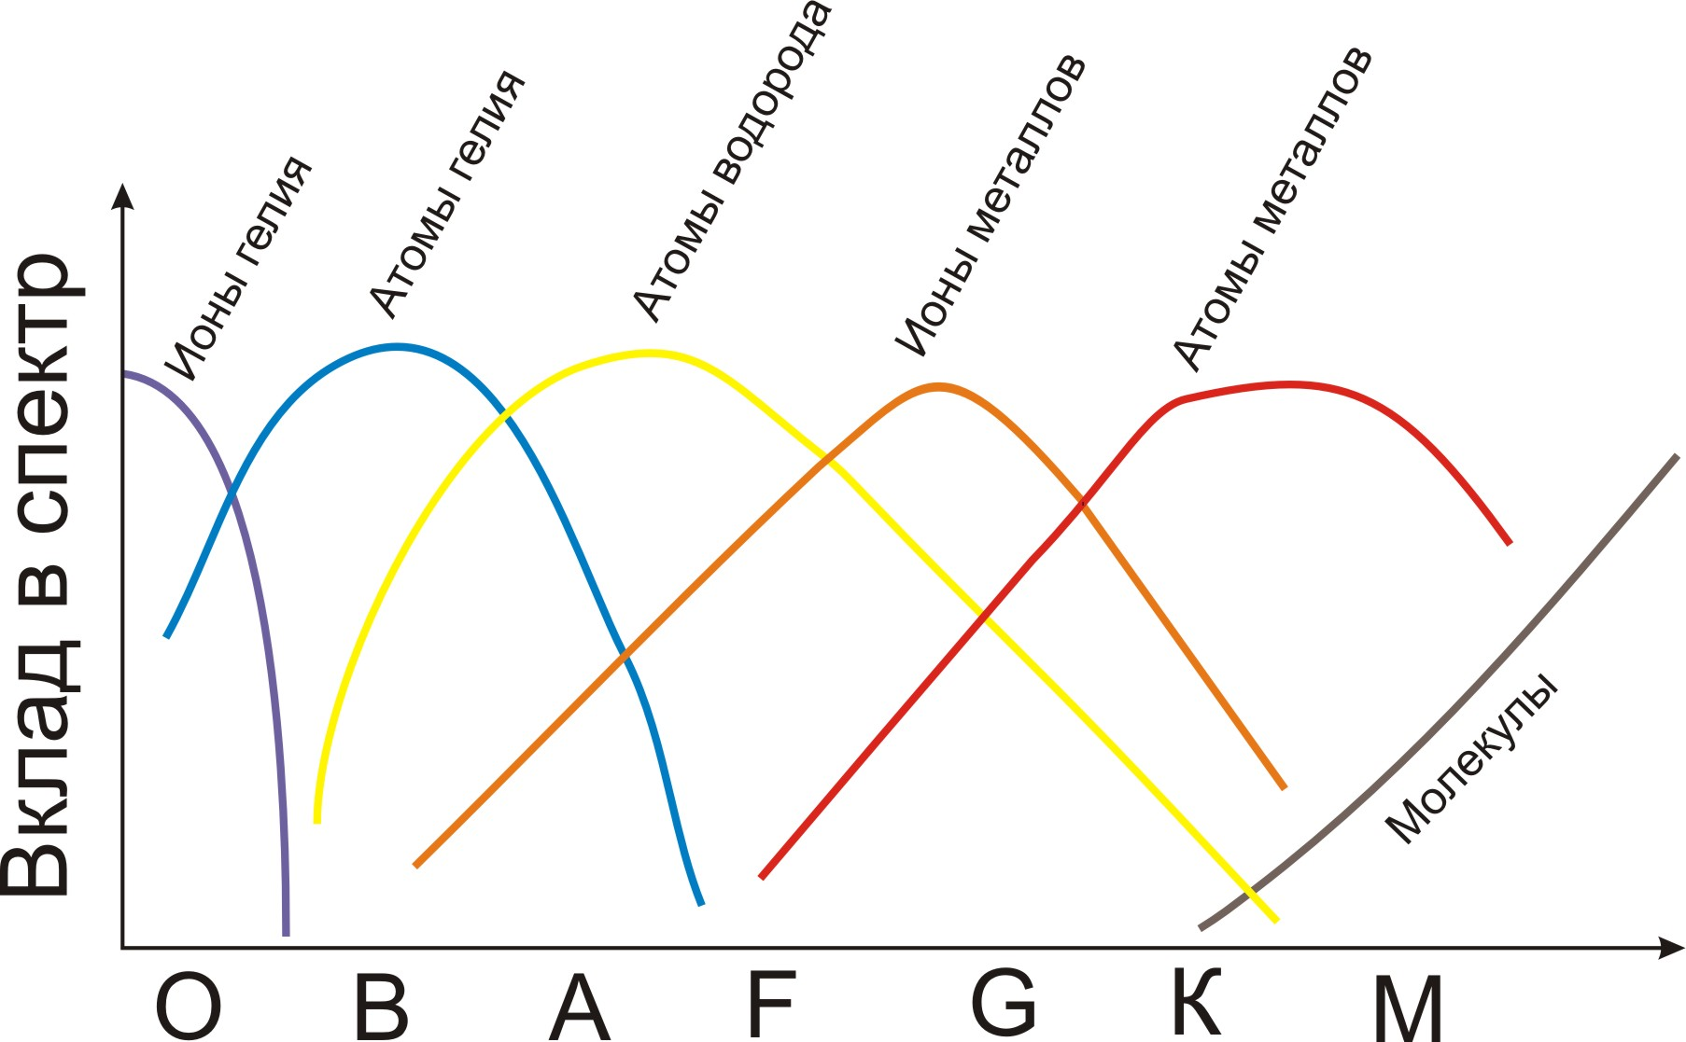

Slide 27
Недостающее звено
Величина | Звёзды | Планеты-гиганты
Масса | > 80 M_{Ю} | < 13 M_{Ю}
Температура | > 2500 K | ~ 100-300 K

Slide 28

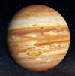
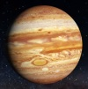
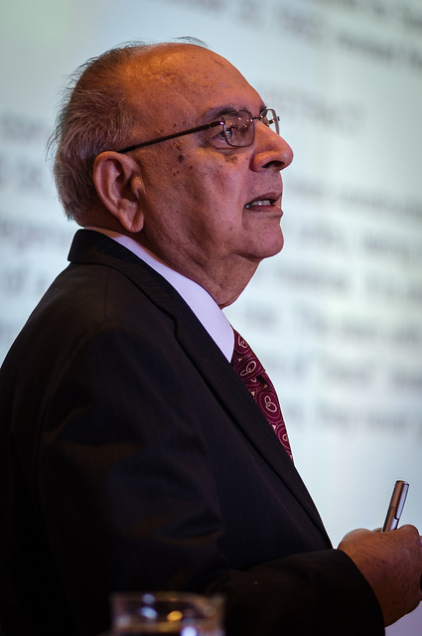

Пределы звёздных масс
Нижний предел — предел Кумара (коричневые карлики, 0.08 массы Солнца, Kumar 1963, Hayashi & Nakano 1963)
1 M_{J} = 0.001 M
80 масс Юпитера
Шив Кумар
Джил Тартер

Slide 29
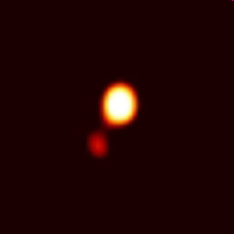
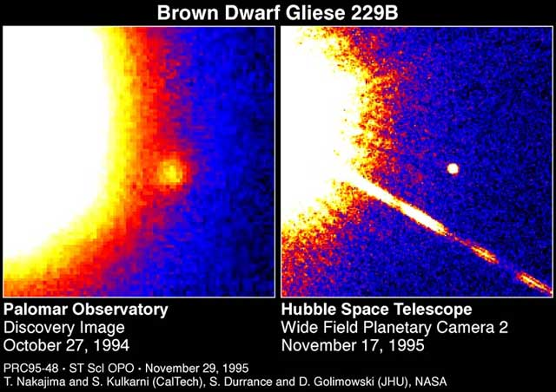
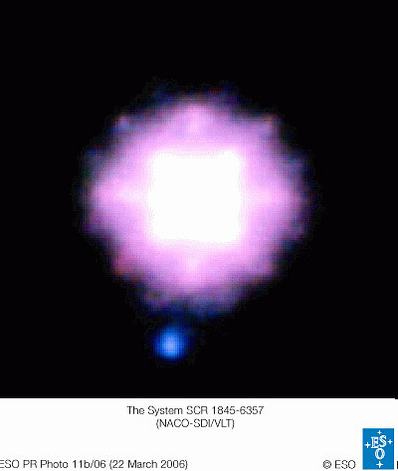
Коричневые карлики
1994 — первое обнаружение (Gl229B)
1995, июнь — первое сообщение (PPl 15)
1995, сентябрь — первая публикация (Teide 1)
1995, ноябрь — вторая публикация (Gl229B)

Slide 30
Гарвардская классификация
Класс | Температура | Линии | % звёзд
O | 30000–60000 K | Линии HI, HeI, HeII многократно ионизованных Si, C, N, O (SiIV, CIV, CIII, NIII и др.) | ~0.00003%
B | 10000–30000 K | Линии HeI, HI, усиливающиеся к классу A. Слабые линии H и K CaII | 0.13%
A | 7500–10000 K | Линии HI интенсивны; линии H и K CaII, усиливающиеся к классу F; появляются слабые линии металлов (Fe, Mg) | 0.6%
F | 6000–7500 K | Линии H и K CaII и линии металлов, усиливающиеся к классу G. Линии HI ослабевают. Появляется линия CaI, а также полоса G, образуемая линиями Fe, Ca и Ti | 3%
G | 5000–6000 K | Линии H и K CaII интенсивны. Довольно интенсивны линия CaI и линии FeI и FeII. Многочисленны линии др. металлов. Интенсивна полоса G. Линии HI слабеют к классу K | 8%
K | 3500–5000 K | Линии H и K CaII достигают наибольшей интенсивности, интенсивны линия CaI, линии металлов и полоса G. С подкласса K5 становятся видимыми полосы поглощения TiO | 13%
M | 2000–3500 K | Интенсивны полосы поглощения TiO и других молекулярных соединений. Заметны линии металлов, H и K CaII, линия CaI, полоса G слабеет. У долгопериодических переменных типа о Кита имеются линии излучения HI | >78%
L | 1300–2000 K | Полосы гидридов железа и хрома
T | 700–1300 K | Полосы поглощения метана и воды
Y | < 700 K | Полосы поглощения аммиака
Содержание молекул определяется локальными физическими условиями: давлением, температурой, полем излучения

Slide 31
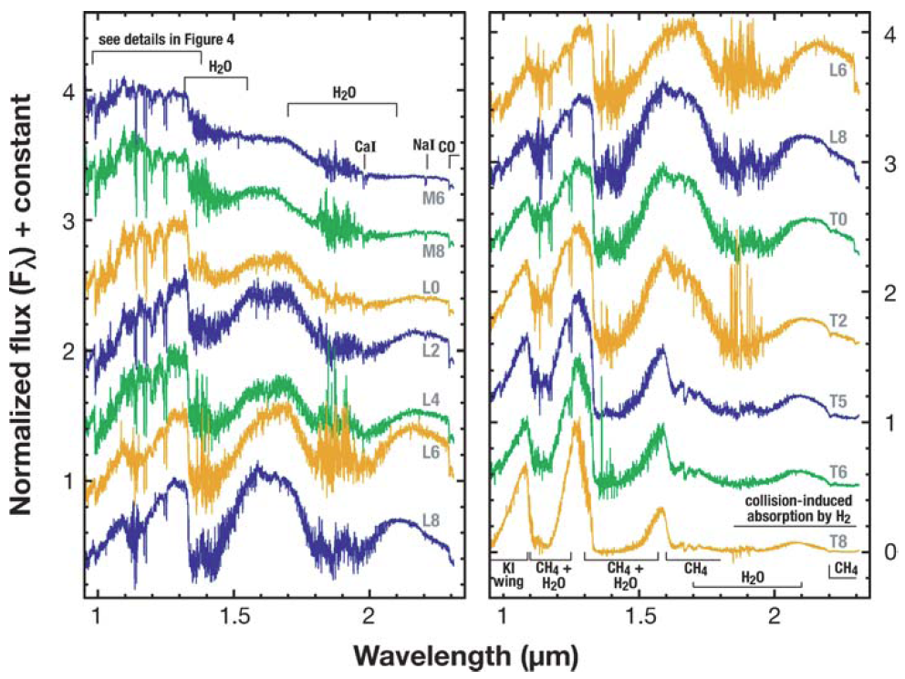

Slide 32
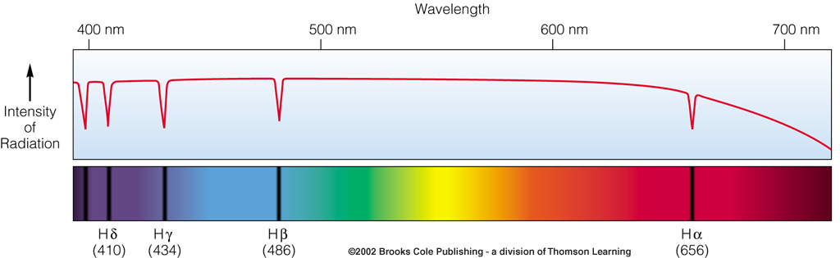
Новые спектральные классы
Оптический диапазон с линиями водорода
УФ
ИК
Оптический диапазон
ИК-спектр L-карлика (первый объект — GD 165B)
Темные полосы образуются из-за поглощения излучения карлика молекулами воды (H₂O)
ИК-спектр T-карлика (первый объект — Gl 229B)
Темные полосы образуются из-за поглощения молекулами воды (H₂O) и метана (CH₄)
Что дальше? Y-карлики? Планеты?

Slide 33
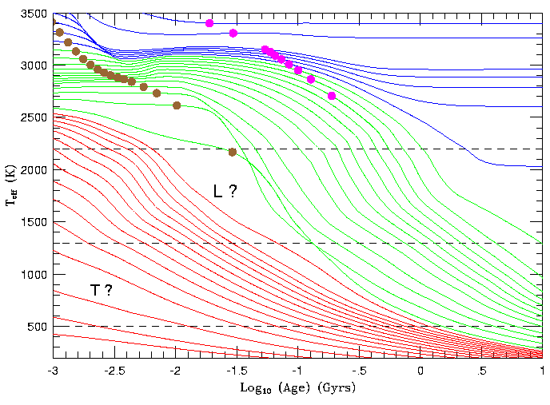
Остывание
200 М_{Ю}
73 М_{Ю}
13 М_{Ю}

Slide 34
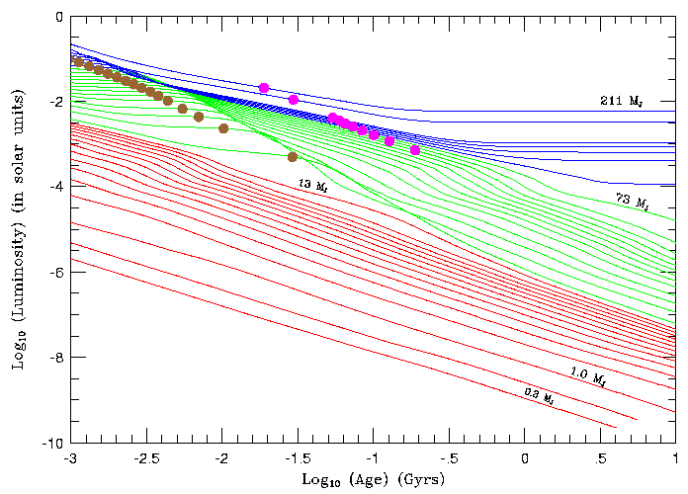
Угасание
200 М_{Ю}
73 М_{Ю}
13 М_{Ю}

Slide 35
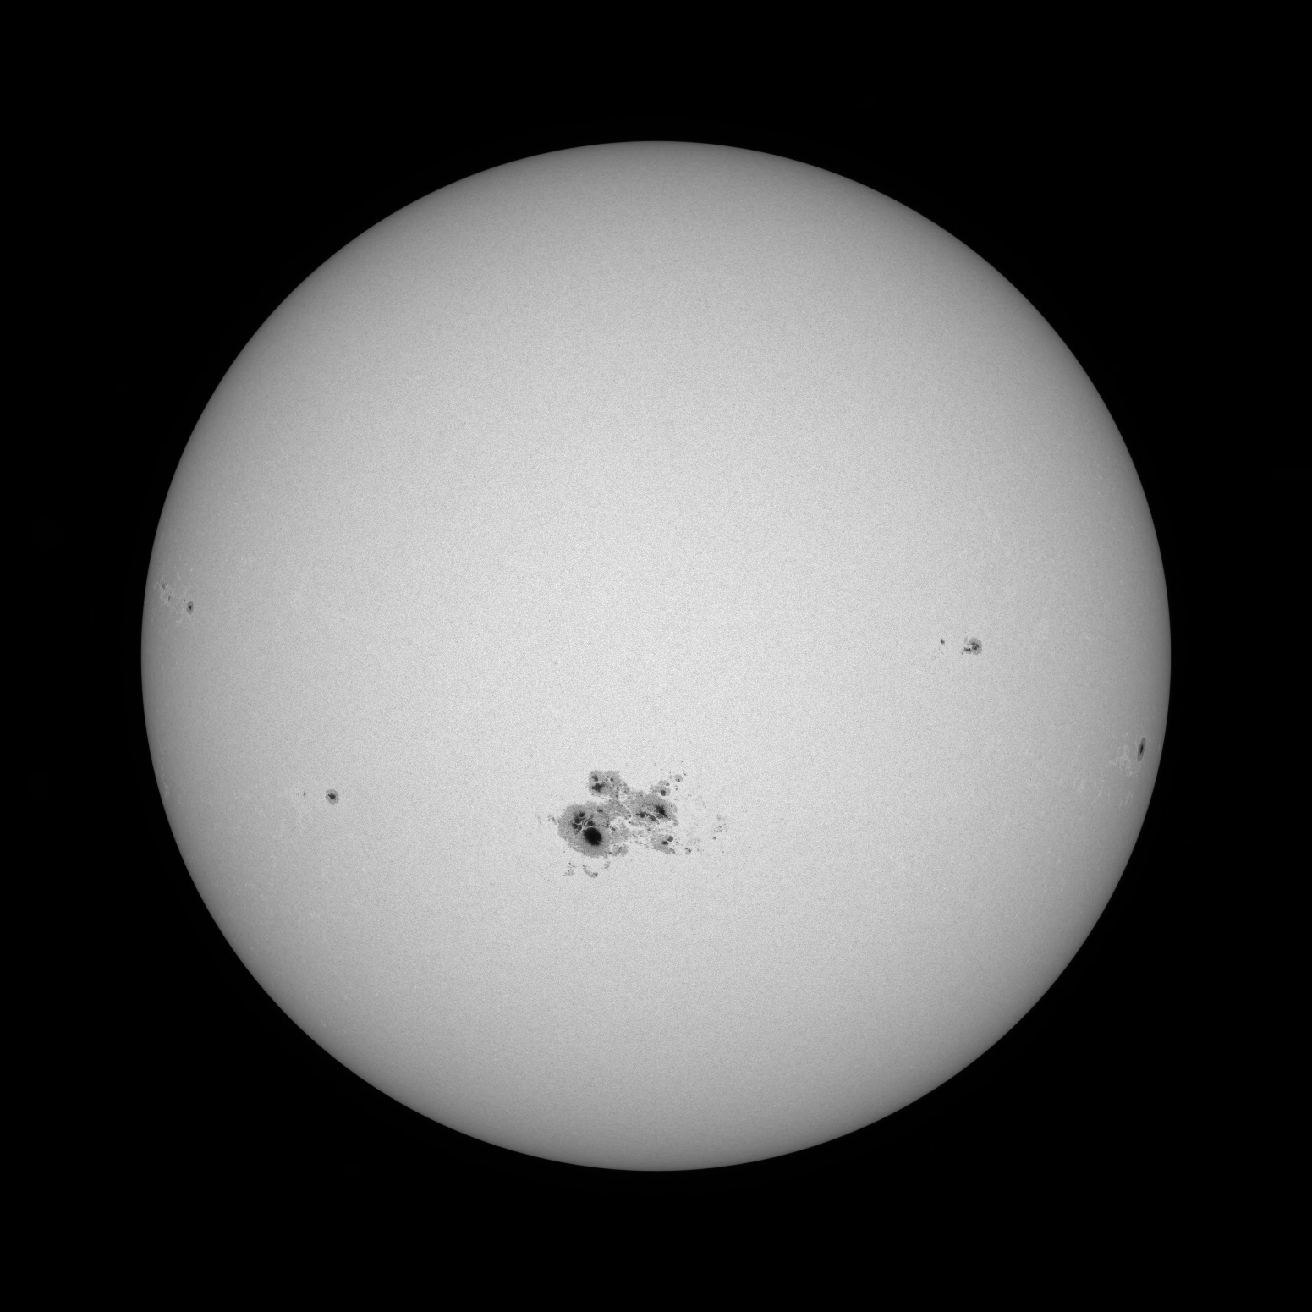
  Из какого мокрого тела
  сделаны эти самые пятны,
  если они не сгорают?

Slide 36
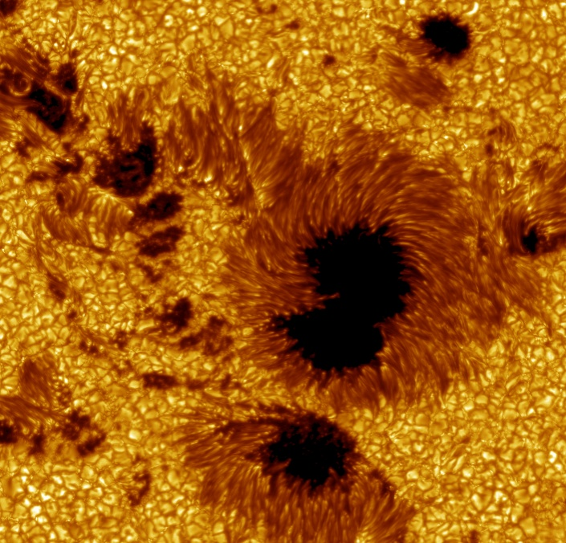
Молекулы на Солнце
H₂, MgH, CH, CN, C₂ (полосы Свана)
Оксид углерода, OH, NH
SiO, HF, HCl, CaH, TiO,
FeH, H₂O, HCN
В диапазоне от 3000 до 8700Å наблюдается 2300 молекулярных линий (20% всех линий)
В диапазоне от 2 до 16 мкм наблюдается 10000 молекулярных линий (2/3 всех линий)

Slide 37
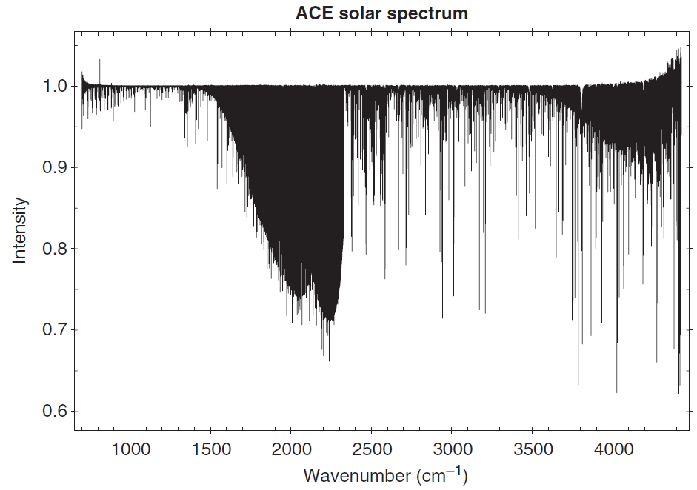
10 мкм
2.5 мкм
OH
CO
CO

Slide 38
Польза от солнечных молекул
Интерпретация других линий
Определение содержания изотопов (¹²C/¹³C)
Измерение конвективных движений
Измерение содержания кислорода

Slide 39
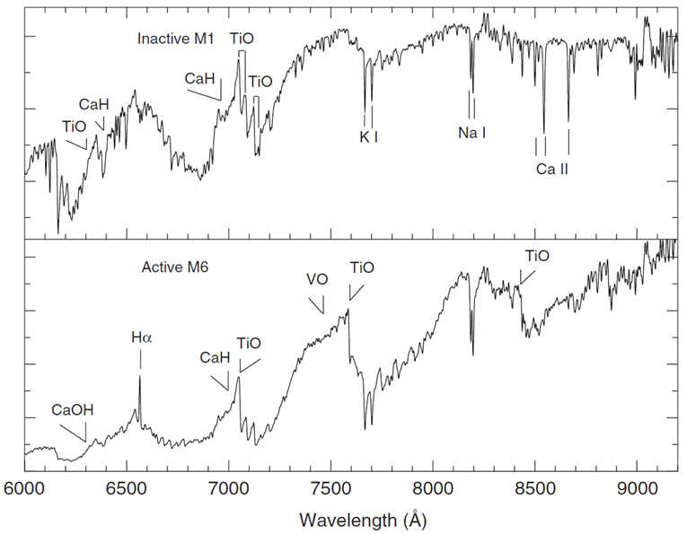
Молекулы на холодных звёздах

Slide 40
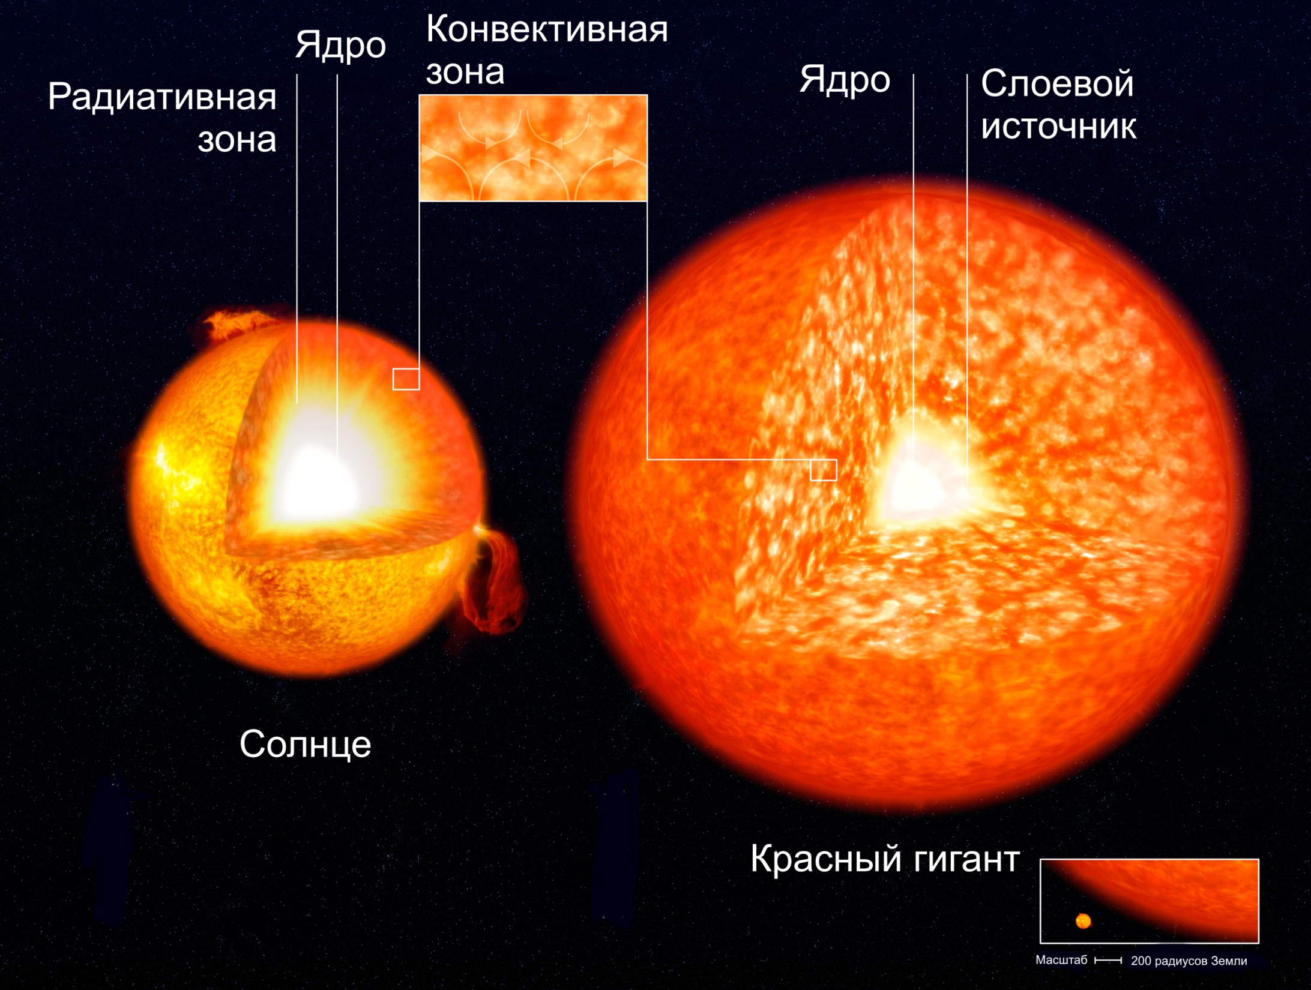
Внутреннее строение красного гиганта

Slide 41
Молекулы в оболочках старых звёзд
OH/IR звёзды, M-звёзды — OH, H₂O, SiO, CO, CO₂, SO₂, HCl, HF
S-звёзды — полосы ZrO, VO, LaO, YO в дополнение к TiO
Углеродные звёзды (N, R, CH) — аномально сильные полосы C₂, CH, CN…
Ключевой параметр — отношение С/О

Slide 42
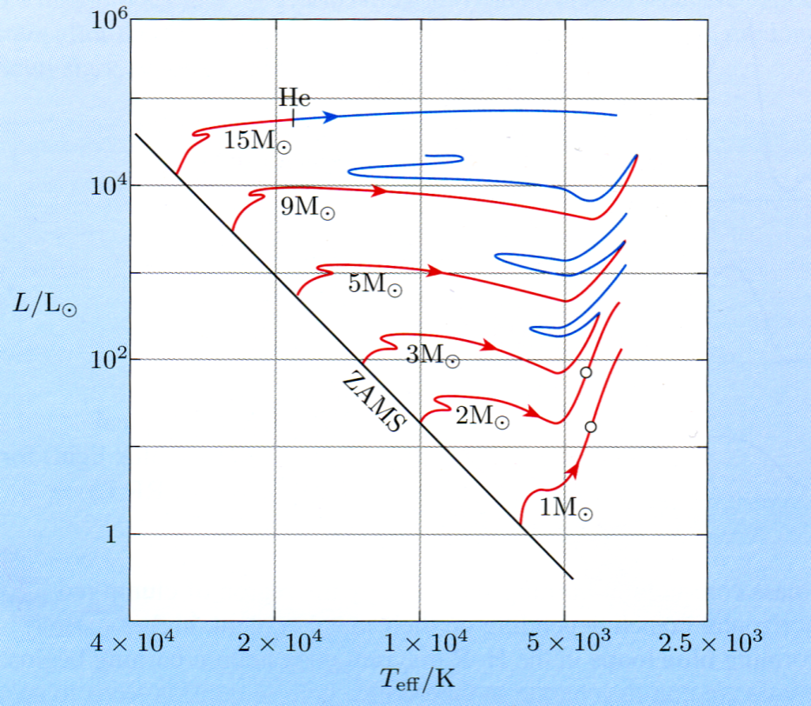
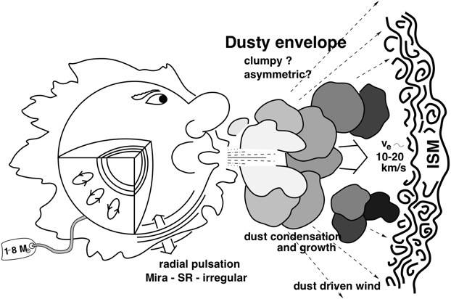

Slide 43
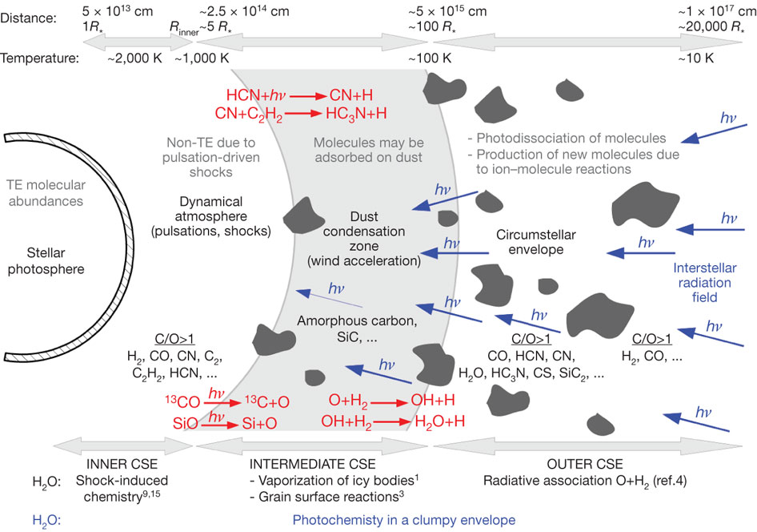

Slide 44
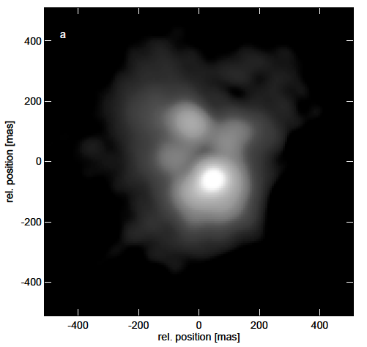
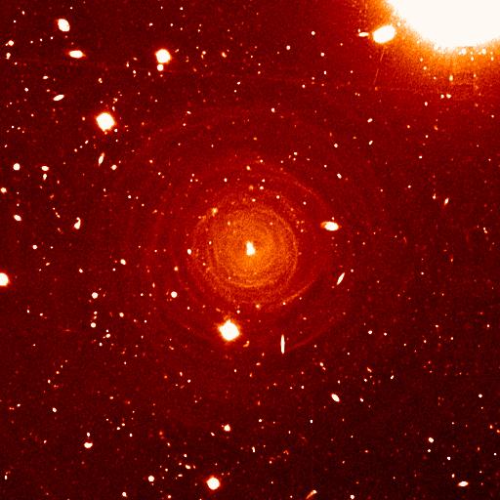
IRC+10216 aka CW Leo
C_{n}H, C_{n}H₂, C_{n}N, HC_{n}N, CH₂CHCN, CH₂CN, H₂CS, CH₃CCH, C₃O

Slide 45
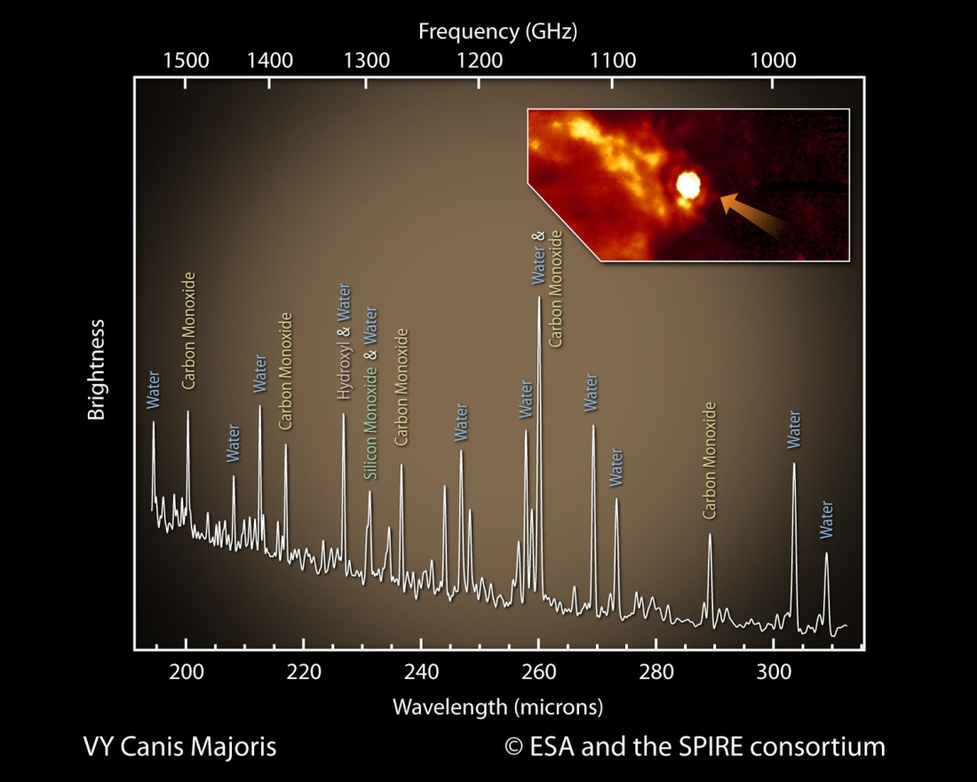
Субмиллиметровые спектры старых звёзд

Slide 46
Мазеры: инверсия населённостей
Возбуждённое состояние
Накачка
Энергия
Мазерный
переход
Основное состояние
Накачка: радиативная и столкновительная

Slide 47
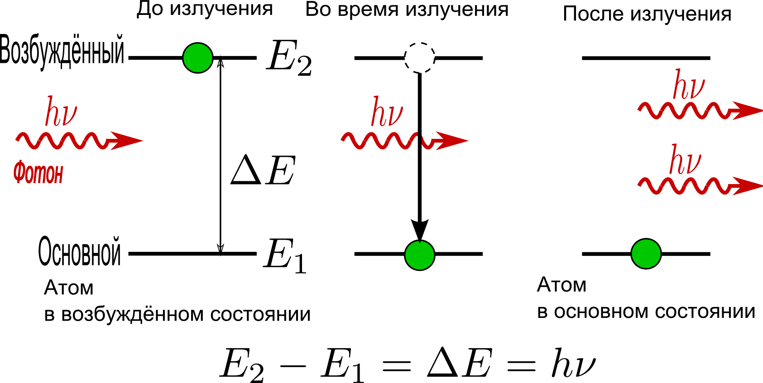
Мазеры

Slide 48
Мазеры
Открытие — 1965 год, мазеры гидроксила.
Очень большая яркостная температура
Компактность
Переменность
Поляризация

Slide 49
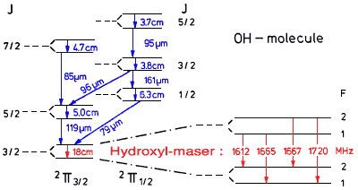

Мазеры

Slide 50

Мазеры
Метанол
Гидроксил
Вода
Оксид кремния
Водород
TX Cam, мазеры SiO

Slide 51


Мазерное излучение в старых звёздах
S Ori

Slide 52


Выживание молекул в протопланетарных и планетарных туманностях
AFGL 618
Kwok (2011)

Slide 53




Slide 54

NGC 7027 — чёрный, AFGL 618 — красный, AFGL 2688 — синий
AFGL 2688:
C₂, C₃, C₄, CO, CN, CS, C₂S, C₂H, C₄H, C₅H, C₆H, C₄H₂, C₆H₂, C₃N, HCN, HNC, HC₃N, HC₅N, HC₇N, HC₉N, HCP, PH₃, PN, NH₃, SiS, SiO, SiC₂, H₂, H₂O, NaCN, MgNC, AlF, NaCl
Wesson et al. (2010)

Slide 55

Молекулярные облака в Млечном Пути

Slide 56


Кривая вращения Галактики
$$ω=\frac{v}{r}⟹v=ωr$$
$$v=\sqrt{G\frac{M}{r}}$$

Slide 57


Молекулярные облака в Млечном Пути

